Slide 1
Урок русского языка 4 класс
Учитель: Сукачева Евгения Викторовна
Первая квалификационная категория
МОУ СОШ № 21
г. Волгограда

Slide 2
Яблоку негде упасть.
Из-за тридевять земель.
Найдём общий язык.

Slide 3
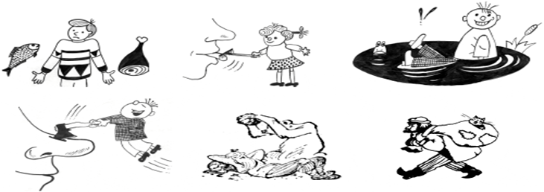
Тема урока: «Устойчивые выражения»

Slide 4
Значение фразеологизмов разъясняется во фразеологических словарях русского языка.

Slide 6
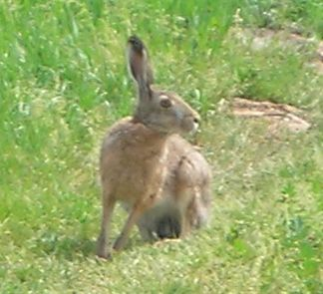
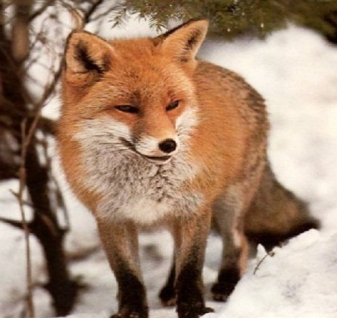
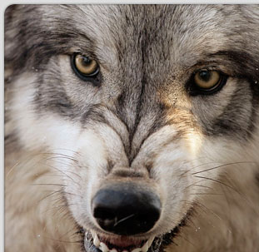
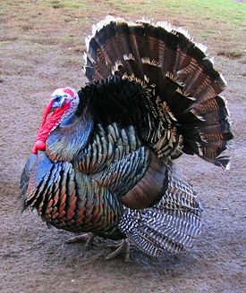
Физминутка
Закончите и изобразите фразеологизм
(мимикой, движениями):
Голоден как …
Хитёр как …
Труслив как …
Надут как …

Slide 7
Домашнее задание. Найдите в словаре несколько фразеологических оборотов, запишите в тетрадь, объясните их значение . Нарисуйте иллюстрацию .

